Slide 1
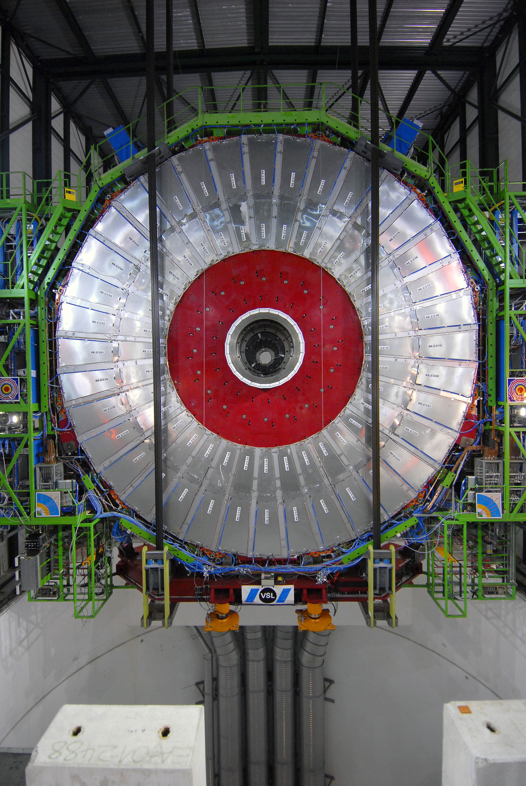
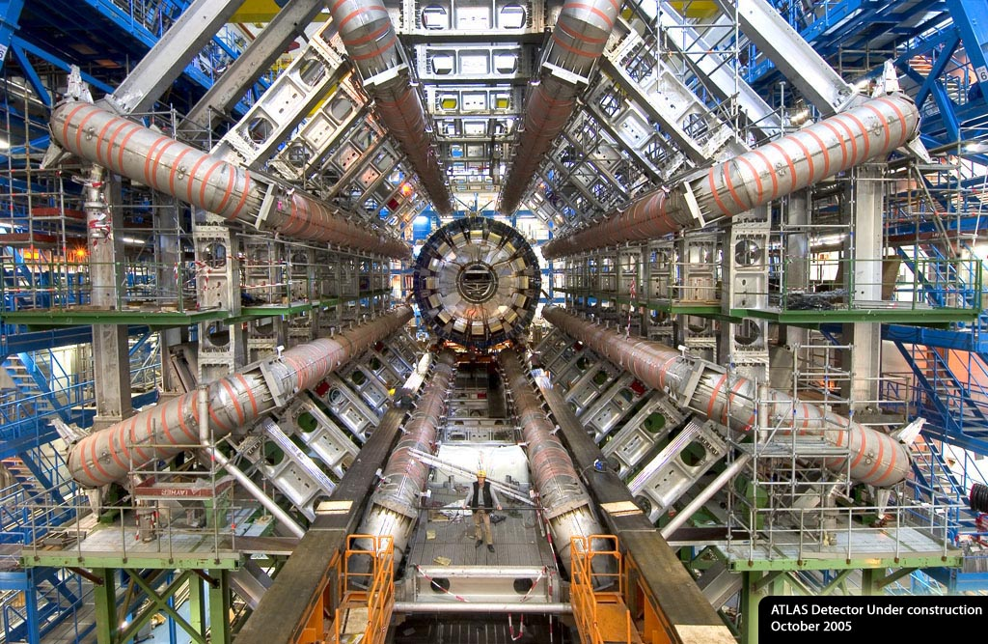
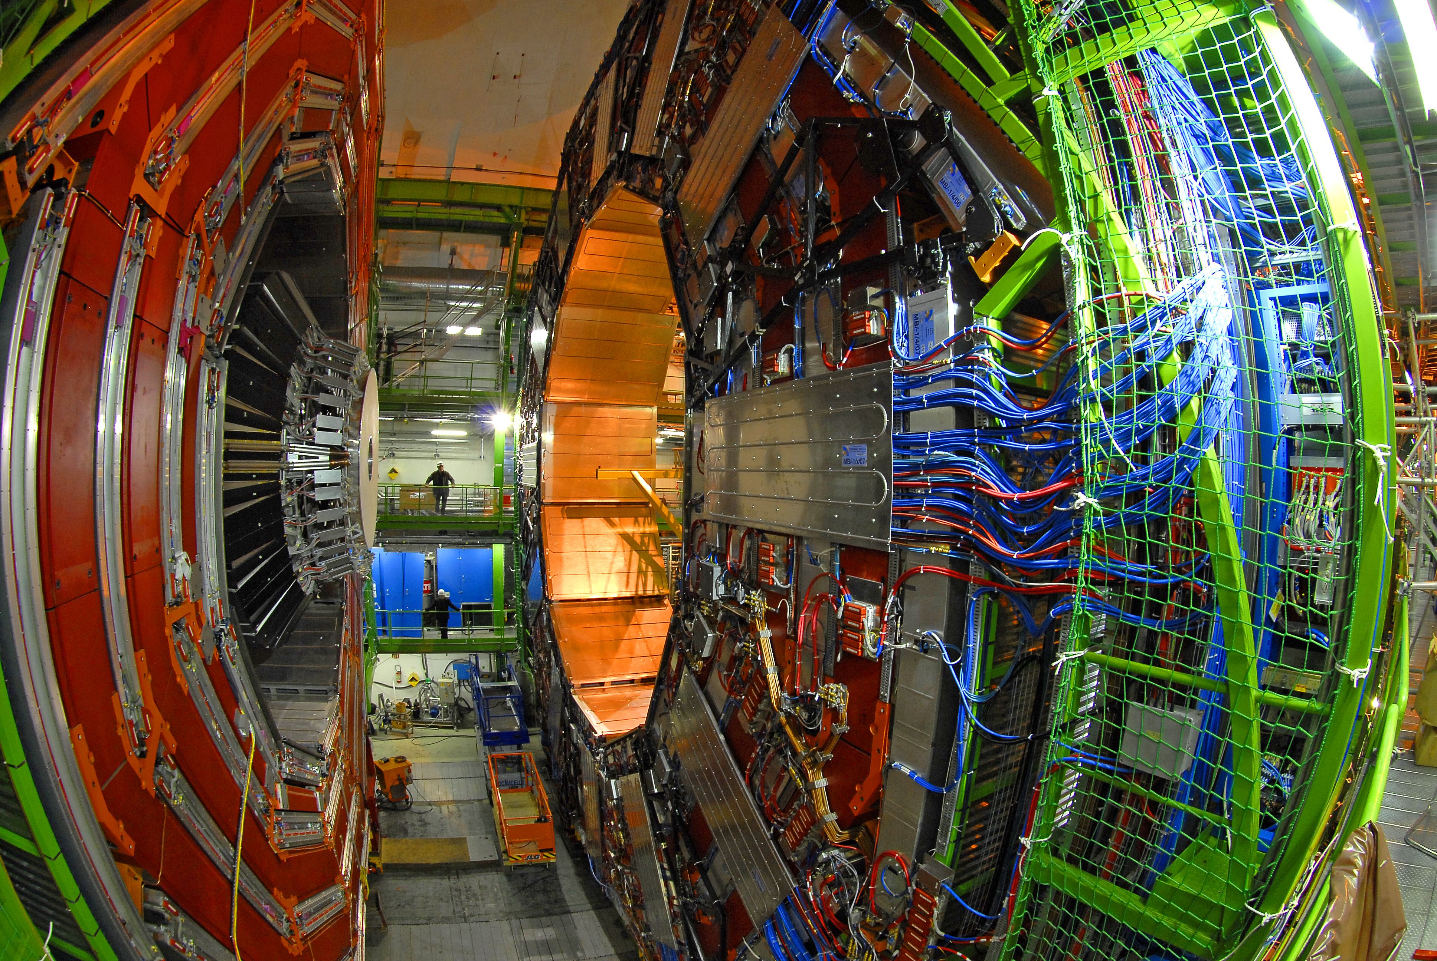
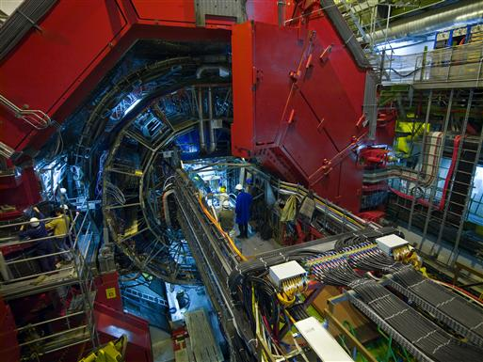
LHC e gli esperimenti
ATLAS e CMS
Mariagrazia Alviggi
Università di Napoli “Federico II” & INFN
Notes:
0

Slide 2
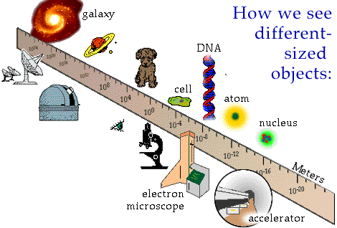
Come vediamo oggetti di dimensioni diverse:
al di sotto delle dimensioni atomiche utilizziamo gli urti tra particelle e studiamo come queste vengono ‘deviate’ (e se ne vengono prodotte di nuove….)

Slide 3
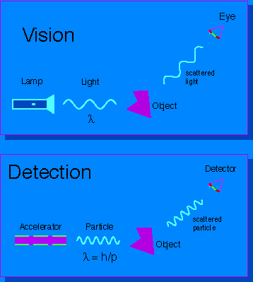
perché accelerare (sempre più) le particelle ?
Visione con una lampada e gli occhi.
Visione con un acceleratore ed un rivelatore di particelle.
Aumentando l’energia della particella migliora la risoluzione con la quale si “vede” l’oggetto

Slide 4
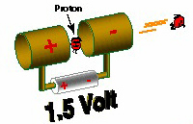
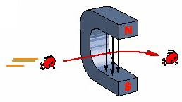
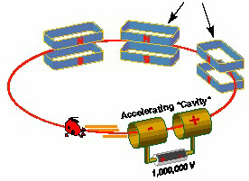

Acceleratori
Campo elettrico: accelera
Campo magnetico: curva
Primo ciclotrone costruito da E.Lawrence a Berkeley nel 1930
Raggio di ciclotrone
Particelle α decadimenti radioattivi: 1÷5 MeV
1939: ciclotrone 1.5 m di diametro: 19 MeV
Massima energia di un ciclotrone: 25 MeV
Unita di misura energia: eV

Slide 5
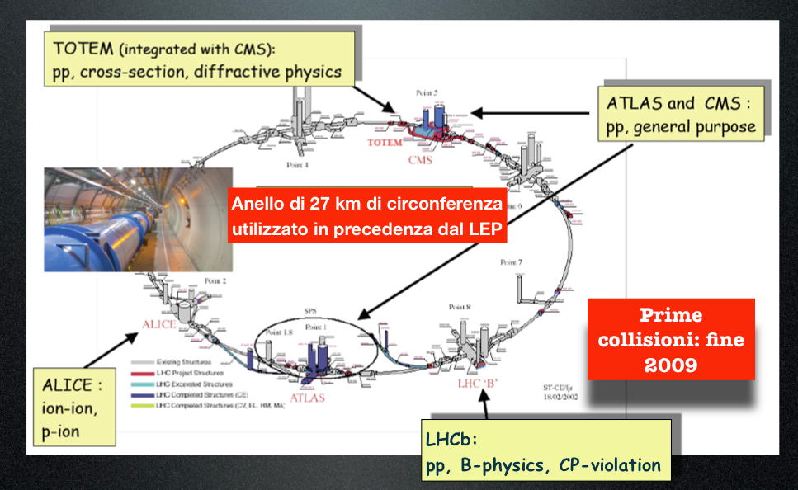
THE LARGE HADRON COLLIDER

Slide 6
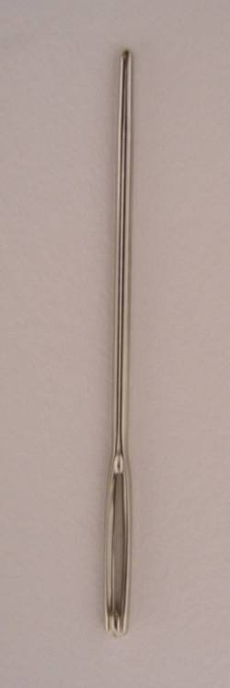
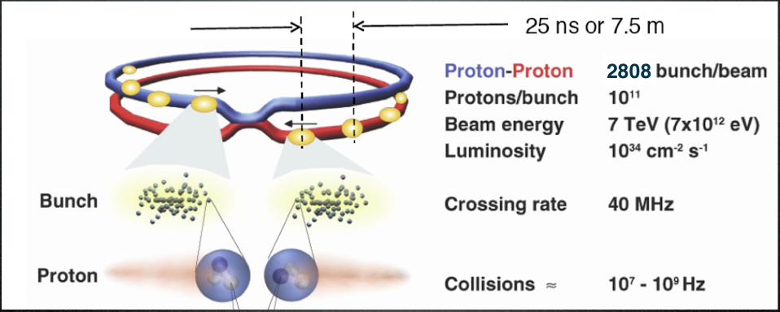
I principali parametri di LHC:
k = numero di pacchetti = 2808
N = numero di protoni/pacchetto = 1.15×10¹¹
f = frequenza di rotazione = 11.25 kHz
σ∗_{x},σ∗_{y} = dimensioni trasversali dei fasci nei punti di int.(or./vert.) = 16 μm

Slide 7

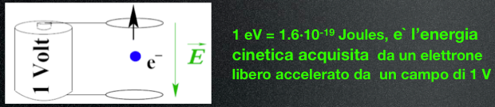
Quanta energia ?
massima energia dei fasci (7+7 TeV)
massima intensità: 2808 pacchetti di 1,15x10¹¹ protoni ognuno
singolo protone:
E_{p}= 7x10¹² x 1,6x10⁻¹⁹= 1,12 microJ circa un moscerino in volo….
(ma concentrato in uno spazio molto minore…!)
singolo pacchetto: E_{bunch} = N x Ep = 1.15 x 10¹¹ x 1,12x10⁻⁶= 129 kJ
singolo fascio : E_{beam} = k x E_{bunch} = 2808 x E_{bunch} = 362 MJ
equivalente a: 60 kg di dinamite,
un Airbus A320 a pieno carico in fase di atterraggio,
una portaerei che naviga a circa 10 nodi
un camion che viaggia 100 Km/H
→ 100 Km/h

Slide 8
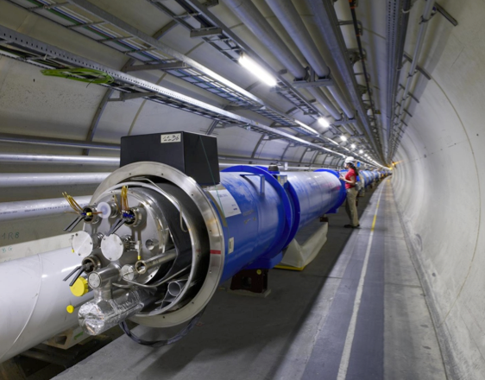
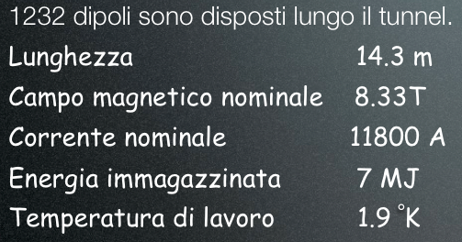
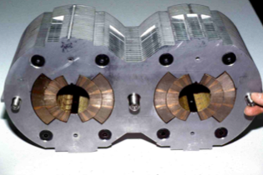
I dipoli di LHC
Due dipoli nello stesso giogo per due fasci di protoni in direzioni opposte!
Altre strutture magnetiche (quadrupoli,
sestupoli e decapoli ….) focalizzano
e stabilizzano il fascio

Slide 9

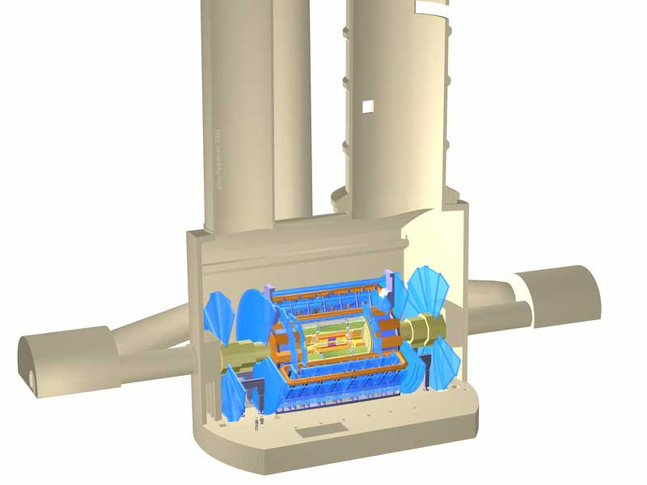
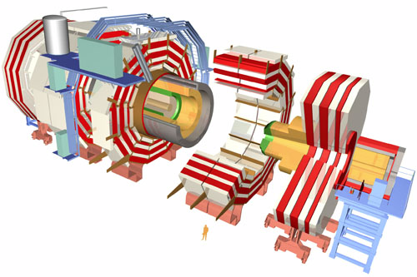
27 Km di circonferenza
90m di profondità
Collisioni p+p a 7+7 TeV

Slide 10
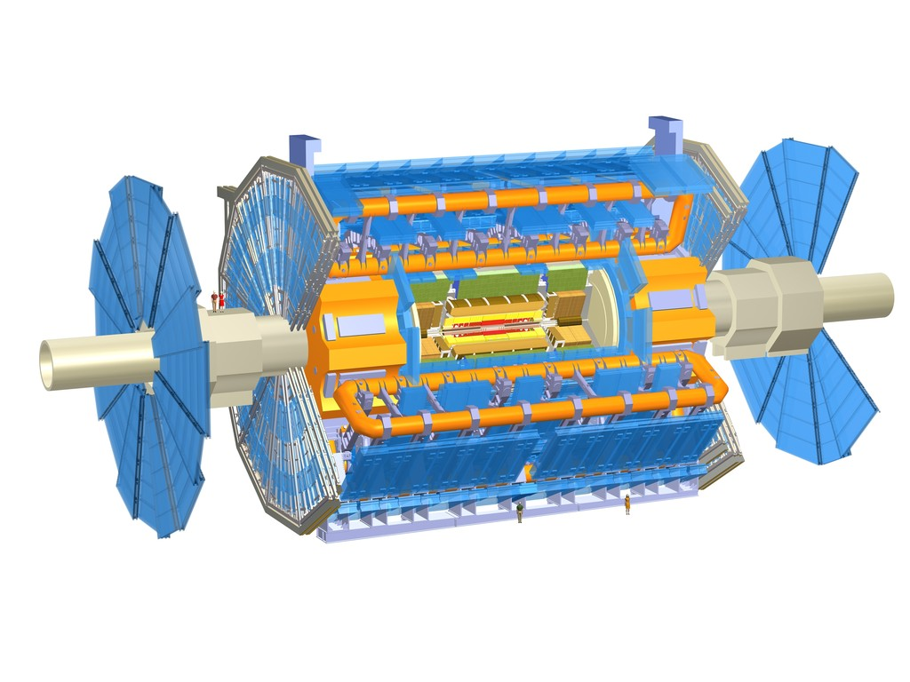
ATLAS e CMS
CMS
ATLAS
esperimenti “General Purpose”
perché due?: conferma indipendente di eventuali nuovi fenomeni tramite due apparati differenti e spesso complementari
diversi strati di rivelatori per differenti particelle
urto frontale nel CM → simmetria cilindrica

Slide 11

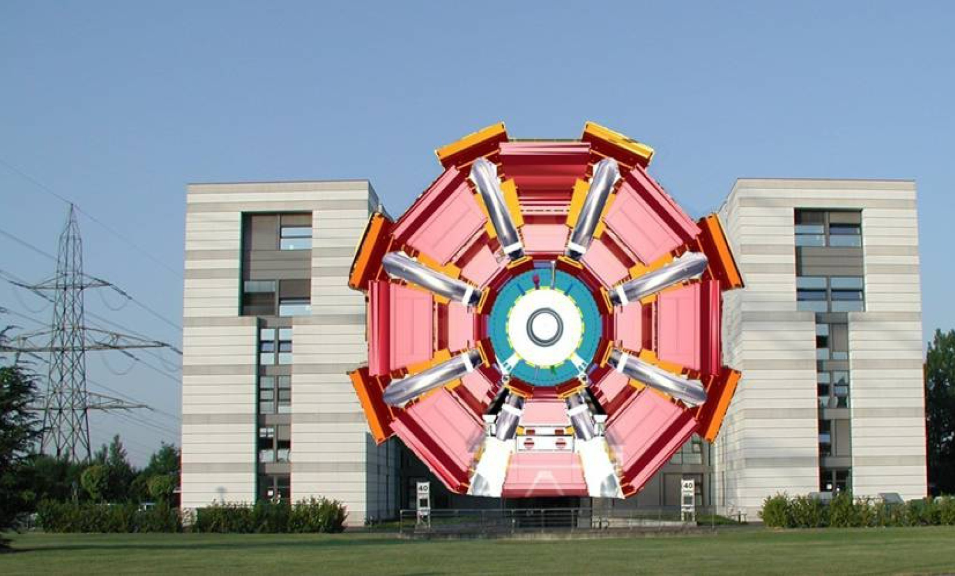
 | ATLAS | CMS
diametro | 22 m | 15 m
lunghezza | 46 m | 21 m
massa | 7000 tonnellate = | 14000 tonnellate = 2500 x
canali di lettura | 100 milioni | 75 milioni

Slide 12
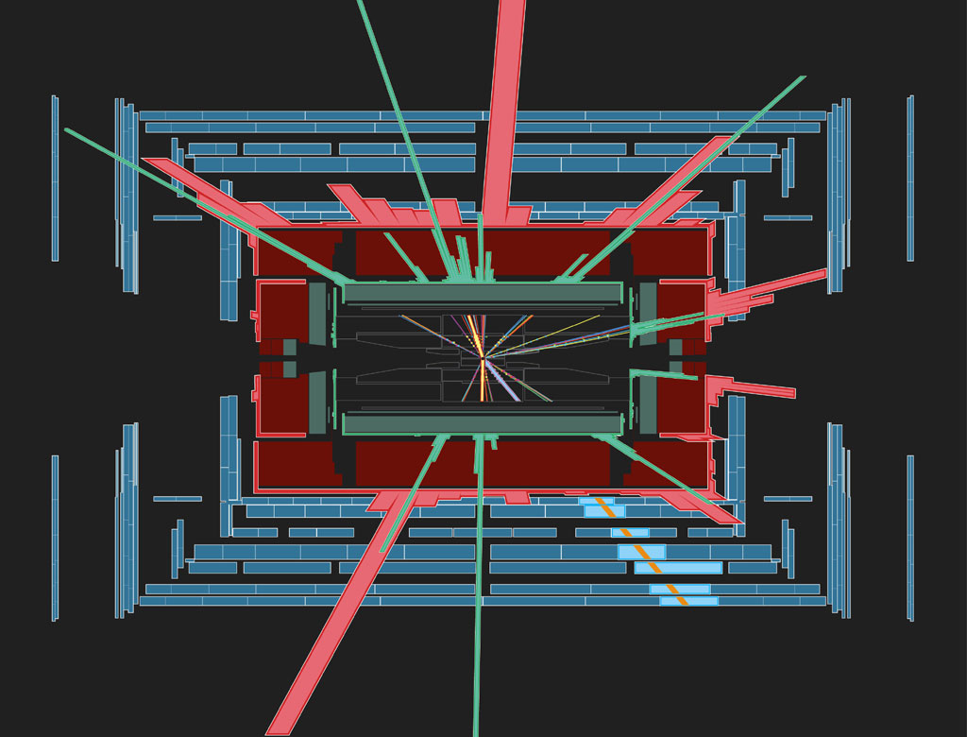

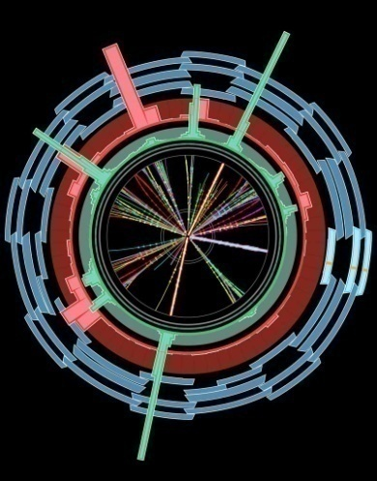
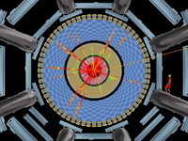



….a cosa servono….
‘vedere’ le particelle prodotte dalle interazioni@LHC
3D-100Mpx-
~100.000 foto/s
scegliere gli eventi interessanti….
conservarli per l’analisi fisica successiva

Slide 13
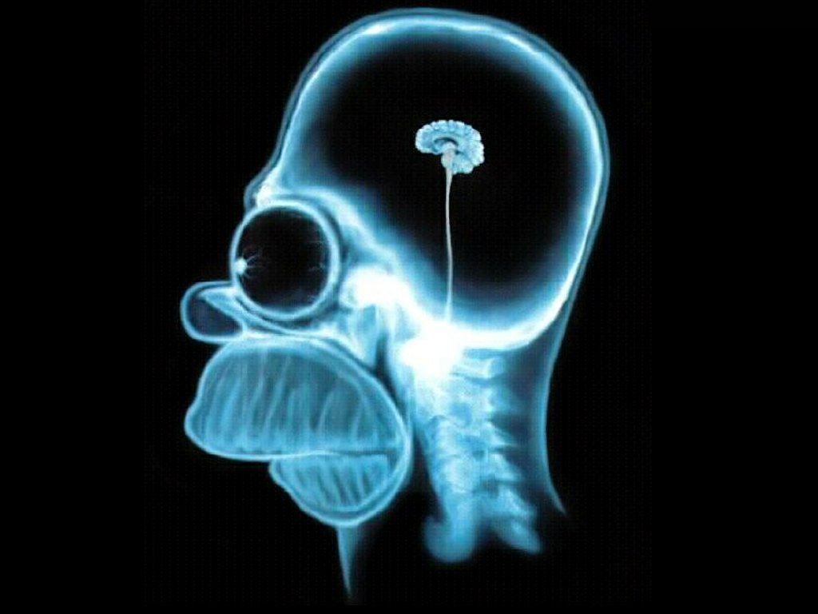
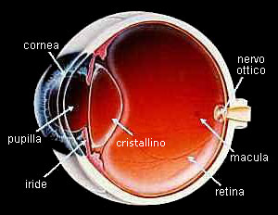
…esempi nella vita quotidiana…
come si rivelano le particelle?
tramite la loro interazione con la materia che attraversano
Lastre fotografiche…..
Occhio umano…..
Homer Simpson.

Slide 14
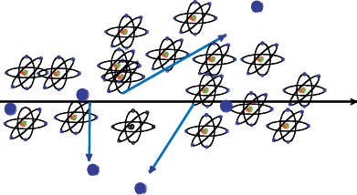
…esempi alle energie di LHC…
  Particelle cariche interagiscono in genere em con gli elettroni atomici producendo
ionizzazioni e/o Eccitazioni

Slide 15
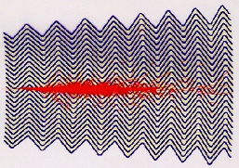
…esempi alle energie di LHC…
-Elettroni e fotoni di alta energia:
              elettroni frenati dalla materia irraggiano fotoni i quali ‘convertono’ in coppie elettrone-positrone
SCIAME ELETTROMAGNETICO
calorimetro di atlas
e+
γ
e-
Z

Slide 16
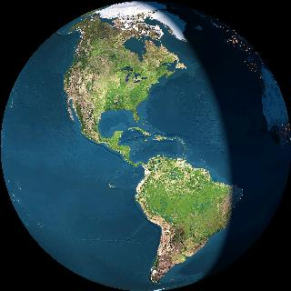
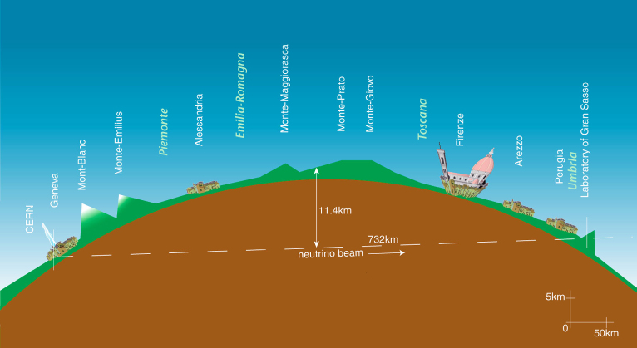
…esempi alle energie di LHC…
- Adroni interagiscono ‘forte’ producendo ‘getti’ di particelle simili agli sciami em (oltre che ionizzare se carichi…)
- Muoni ionizzano ma poco….
- Neutrini interagiscono debolmente …possono attraversare la Terra senza interagire……

Slide 17
I rivelatori
Sfruttano i diversi tipi di interazione per produrre un segnale visibile, in genere elettrico, dal quale risalire al punto/istante di passaggio delle particelle, tracciarle e ricostruire gli eventi
Es. di rivelatore che sfrutta la ionizzazione nel gas:
Gli elettroni e gli ioni prodotti sottoposti ad un campo elettrico E migrano verso l’anodo producendo un segnale elettrico
HV
R
gas
-
-
-
-
-
+
E
+
+
+
+
Part. carica
GND

Slide 18
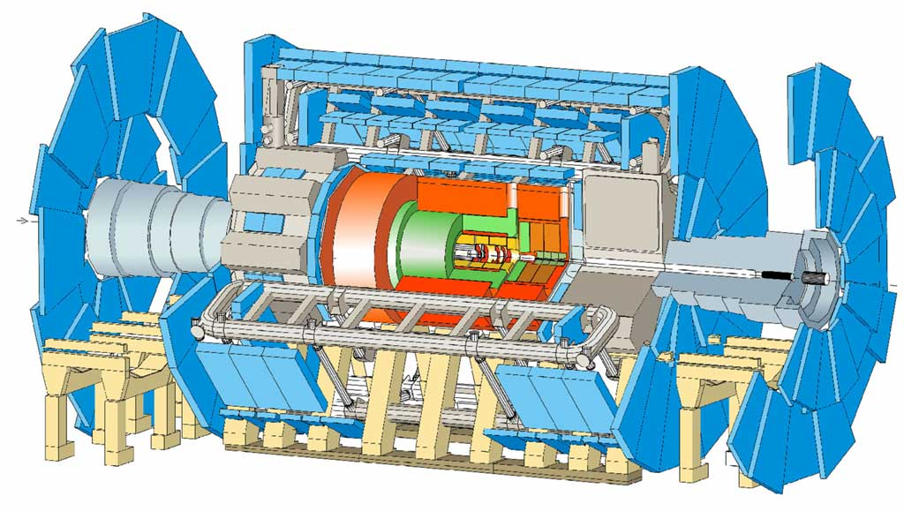
Rivediamo adesso la struttura di ATLAS….
Muon Spectrometer
Hadronic calorimeter
EM calorimeter
Per misurare posizione e impulso dei muoni curvati dal campo magnetico
Per misurare l’energia delle particelle adroniche
Per misurare l’energia di elettroni e fotoni
Magneti:
toroide, solenoide
Inner Detector
Per curvare le particelle consentendo la misura dell’impulso
Per tracciare le particelle cariche molto vicino al punto d’interazione curvate dal campo magnetico e trovare i vertici di decadimento

Slide 19
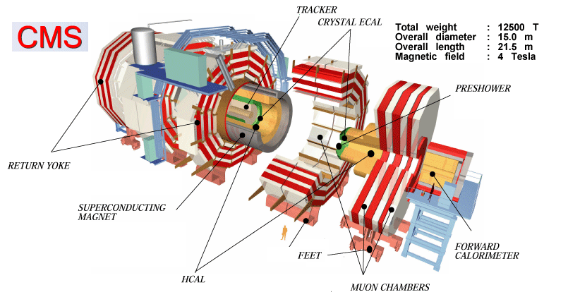
… di CMS …
Differenze: Magnete, Calorimetri
Similitudini: Tracciatore, Rivelatori di muoni

Slide 20
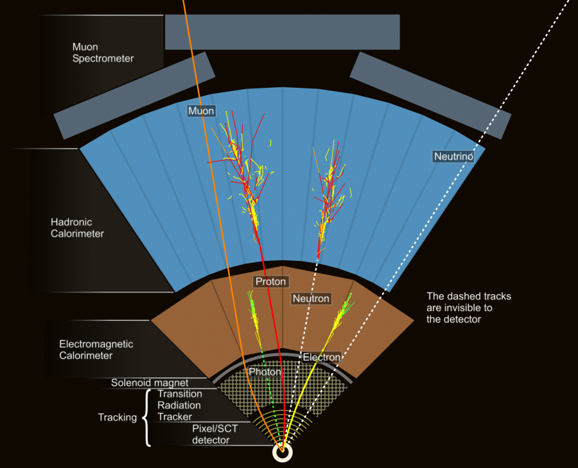
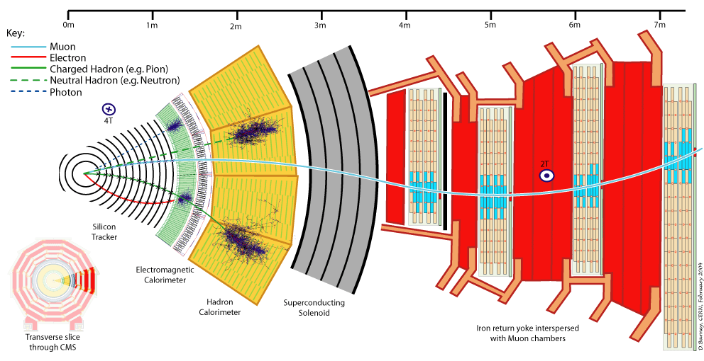
← slice di ATLAS
Dimensioni legate all’energia delle particelle prodotte:
per assorbire un’ e± da 1TeV ⇒ 18 cm di Pb
per assorbire un adrone da 1TeV⇒ 2 m di Fe
per misurare l’impulso di μ da 1TeV ⇒ grandi valori di BL² poichè ∆p/p ≈ 1/(BL²)
slice di CMS →

Slide 21
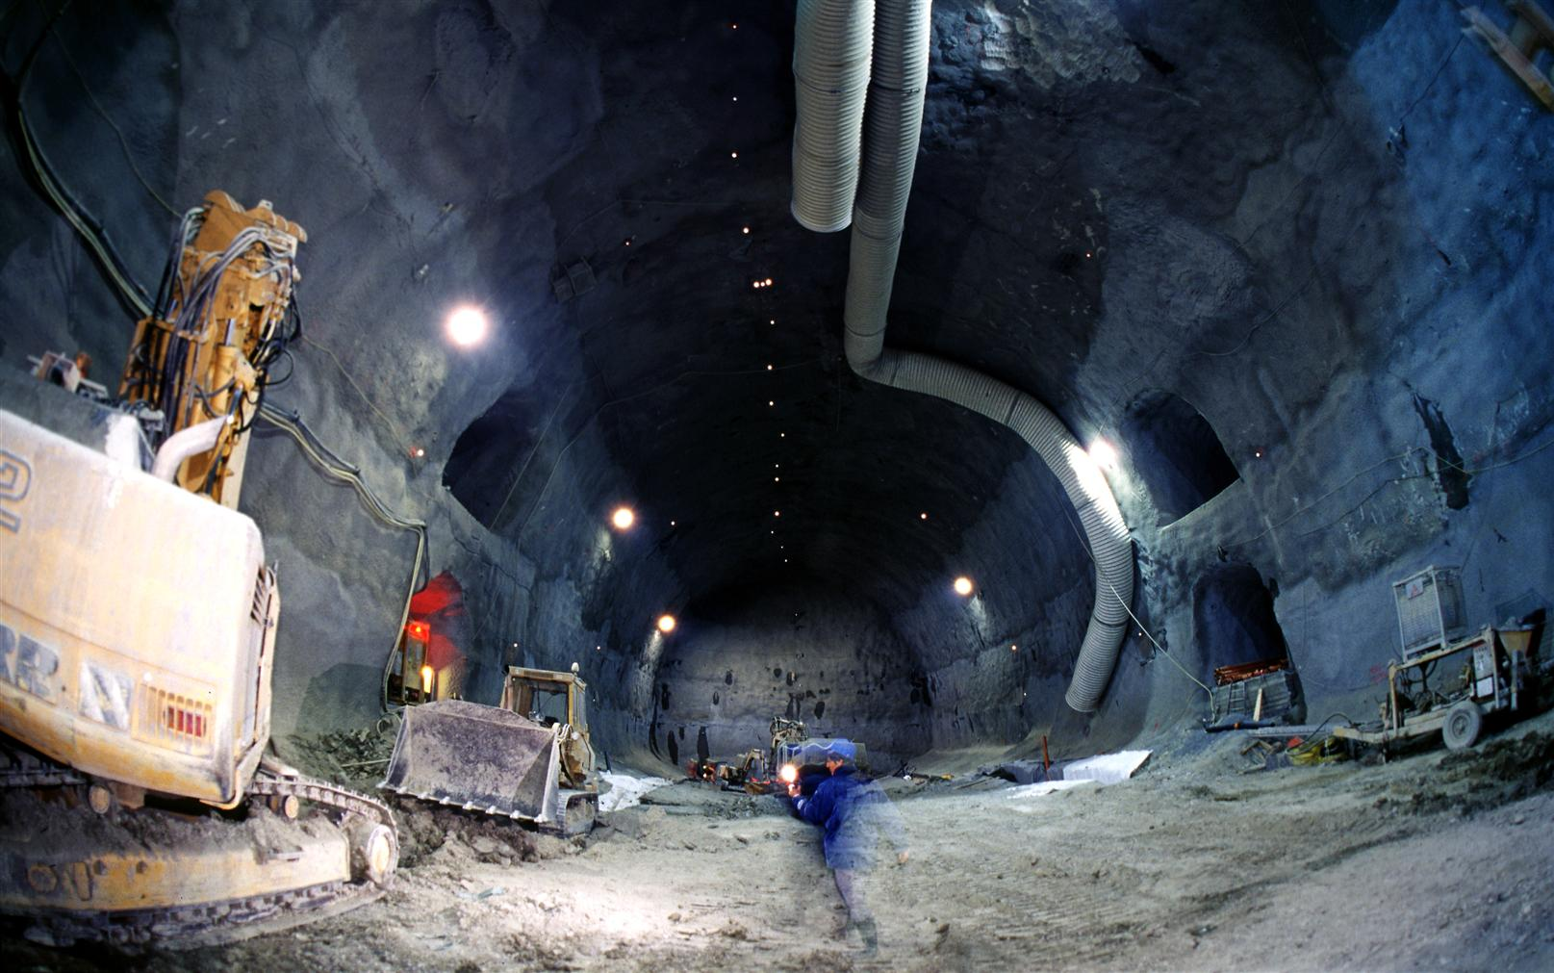
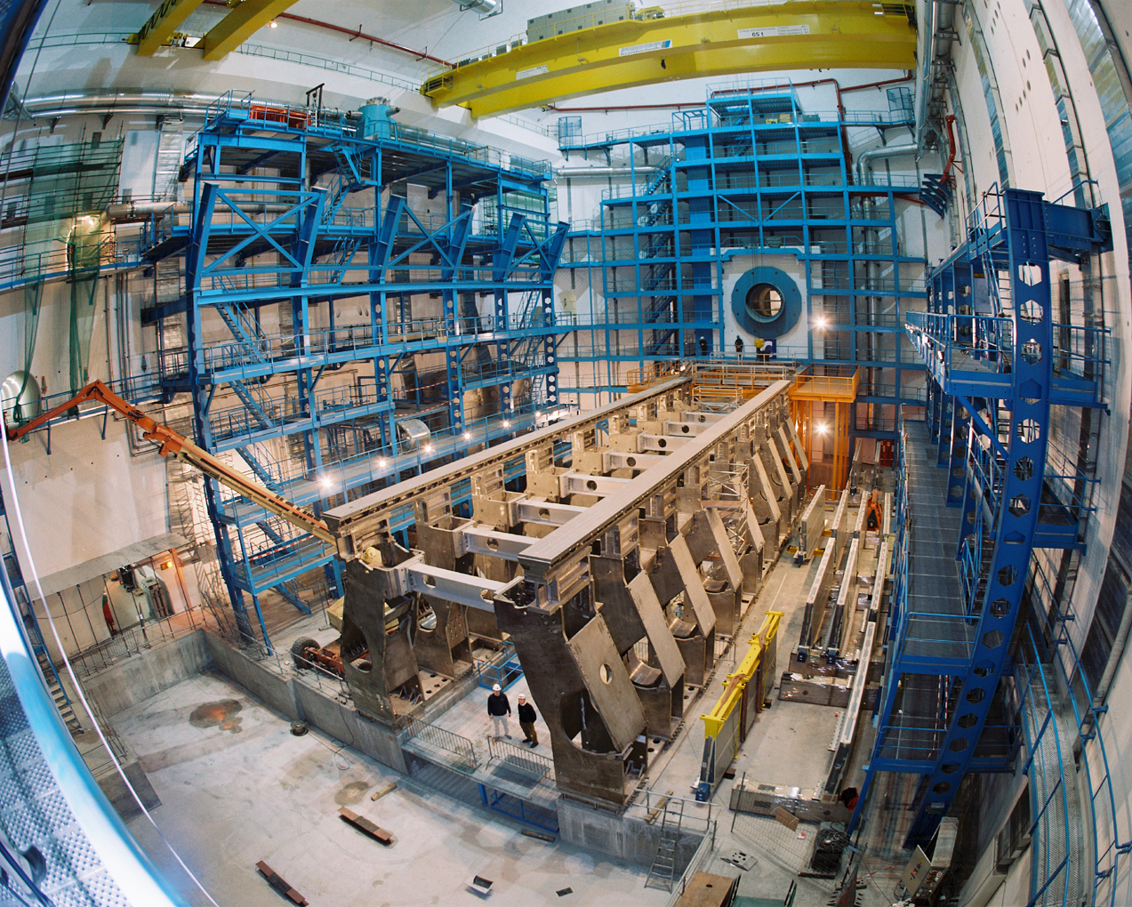
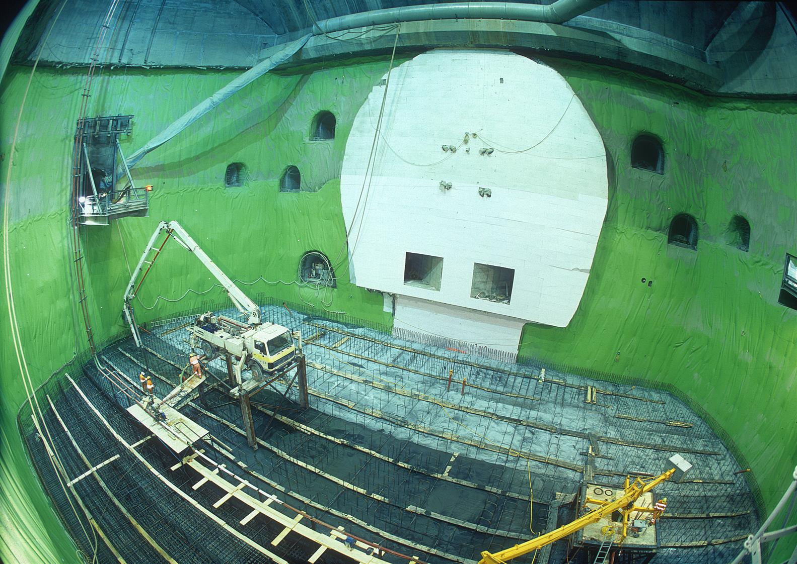
Atlas non è ‘fotogenico’ perché occupa praticamente tutta la caverna…….
2000
2002
2004

Slide 23
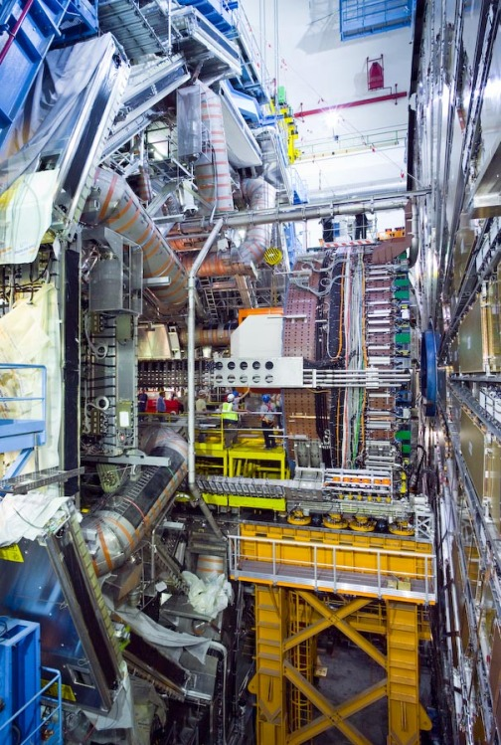
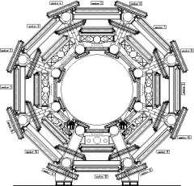
Lo Spettrometro di Muoni
di Atlas è una variante più complessa del semplice rivelatore a ionizzazione di cui abbiamo parlato
Napoli si è occupata degli RPC insieme a Bologna, Lecce e Roma
Muon chambers (MDT+RPC)

Slide 24
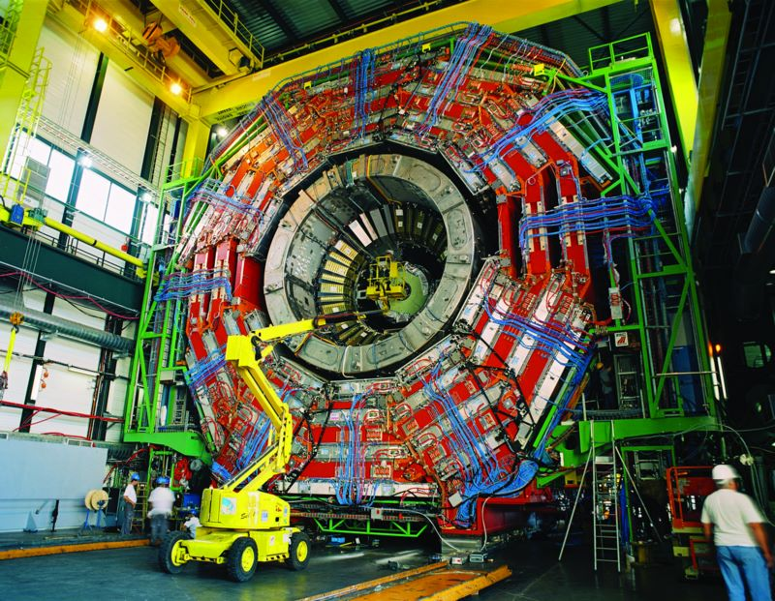
CMS invece è stato montato in superficie….

Slide 25
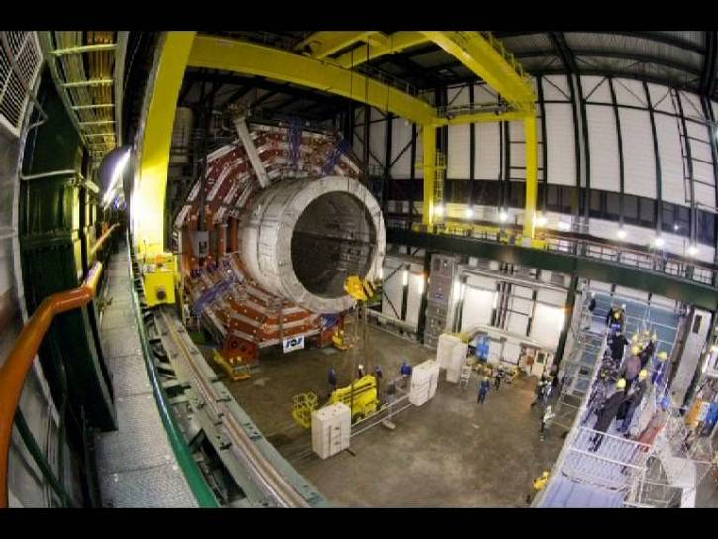
… e poi calato 100m sottoterra!

Slide 26
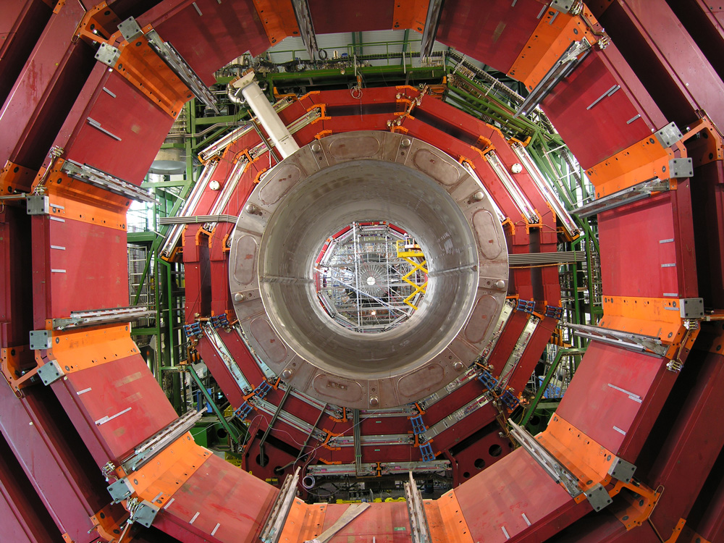
Napoli ha contribuito al sistema di camere per la rivelazione dei muoni (RPC)

Slide 27
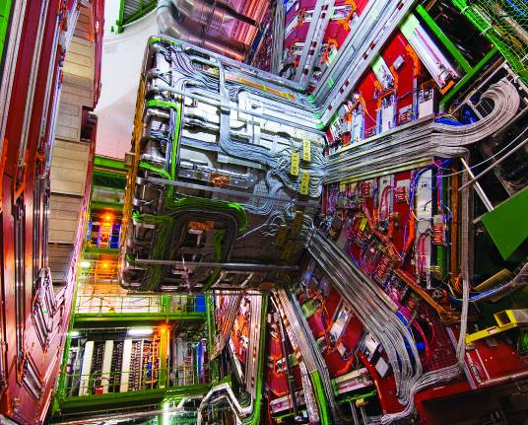
Particolare di CMS che mostra la complessità del cablaggio

Slide 28
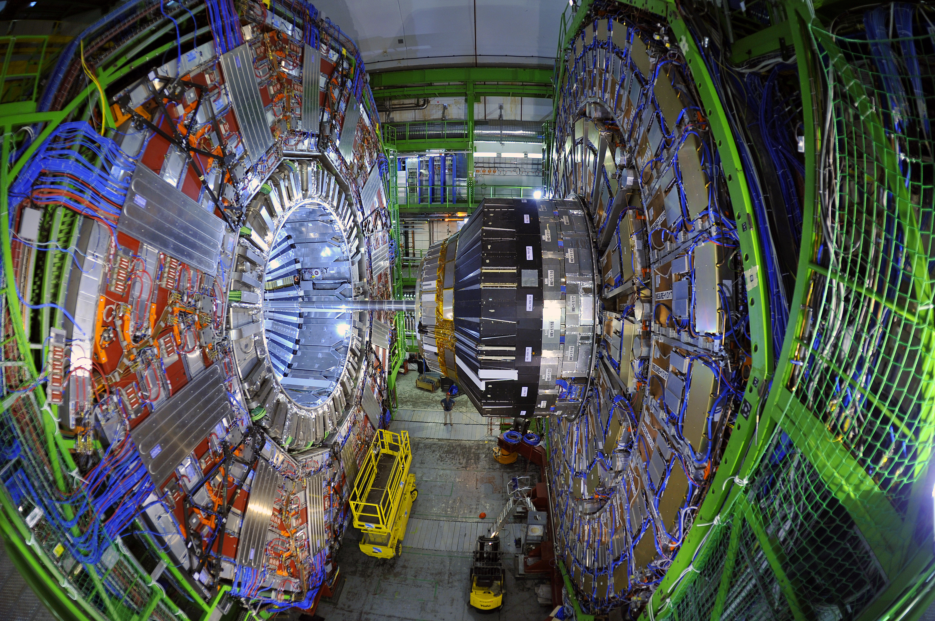
Vista laterale di CMS nel pit prima della chiusura

Slide 29
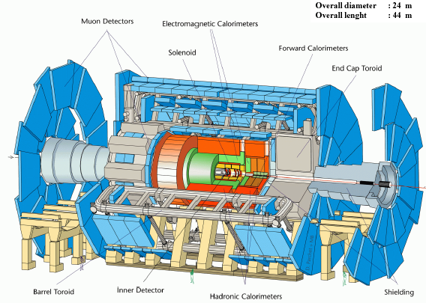
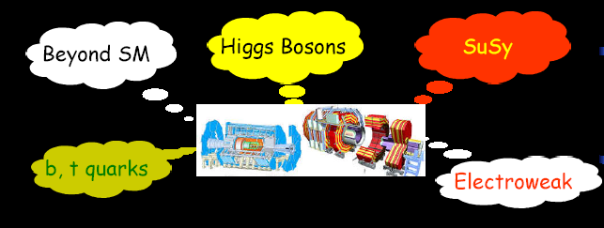

Obiettivi di ‘fisica’ …

Slide 30
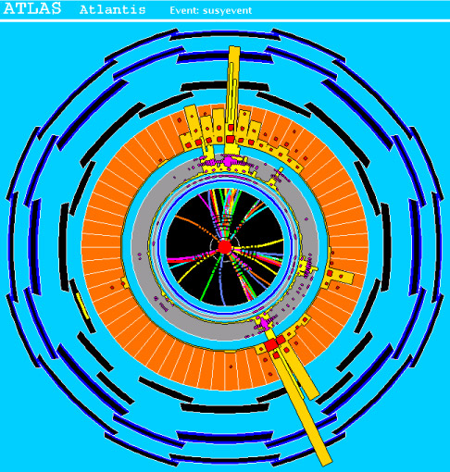
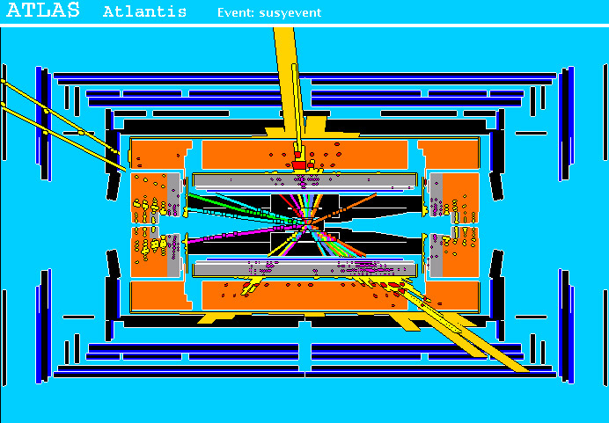
… come vediamo gli eventi?
Event with Supersymmetric Particles
This event originated with the production of a pair of supersymmetric particles that decayed yielding: Six jets of particles, Two muons with momenta in the transverse direction of 74 and 84 GeV. They are visible in the side view going to the left, but not in the end view (because the exited the detector in the forward direction). They have opposite signs. Missing energy in the direction transverse to the beam of 283 GeV.
jets
traiettoria
carica elettrica
energia
impulso
massa
vita media
μ
… ricostruendoli tramite misure di:
… e producendo distribuzioni …

Slide 31
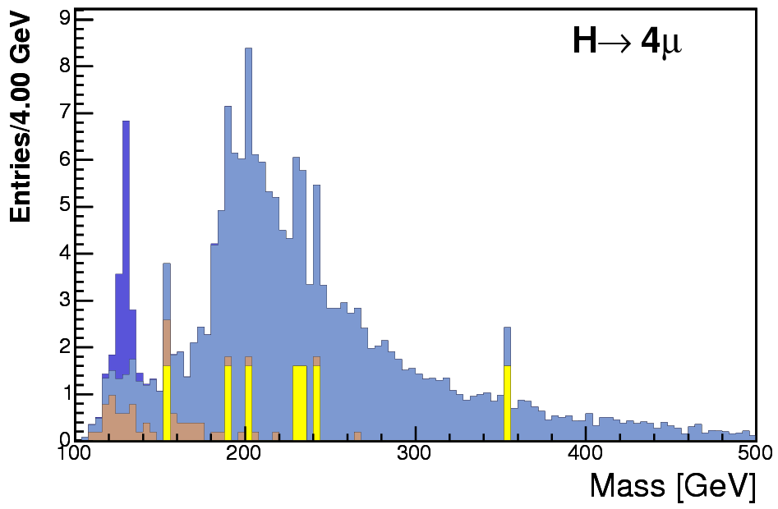
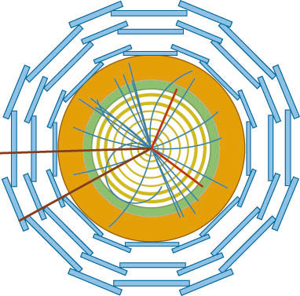
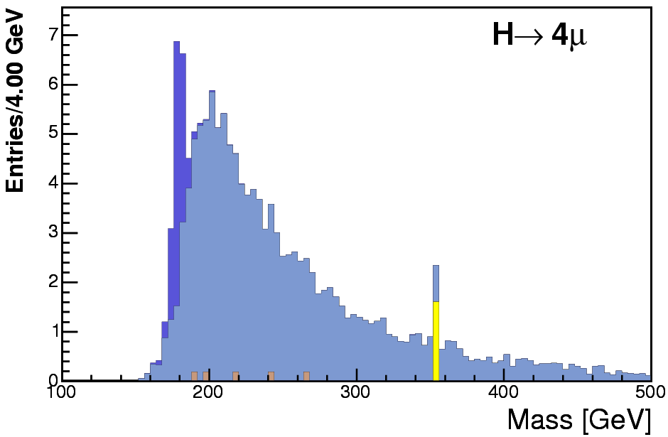


… esempio: ricerca dell’Higgs …
130 Gev
180 Gev
150 Gev
300 Gev
H → Z Z* → 4 l
Massa dell’Higgs da massa ed impulso delle 4 particelle finali…
Massa invariante:

Slide 32

fino ad ora l’unico Higgs visto in Atlas e CMS è stato… il Prof. Higgs….
7-April-2008
ATLAS Week Welcome
31
Prof. Higgs
Notes:
31

Slide 33


… quanti eventi ?
frequenza di eventi =
7x10⁸ interazioni/s
Minimum bias events: collisioni tra protoni ‘a grande distanza’:
frequenza di collisione dei fasci = 40MHz
→ circa 20 eventi di questo tipo si sovrappongono ad ogni bunch crossing.
Occasionamente: ‘hard scattering’
p
p
Spectator quarks

Slide 34
Trigger & DAQ
collisioni:10⁹/s
collisioni che producono processi interessanti: ordine 100 al s
collisioni che producono eventi rari di enorme interesse: 1 al giorno!
Sistema di Trigger e di DataAcQuisition per selezionare gli eventi interessanti e scriverli su disco

Slide 35




Balloon
(30 Km)
gli eventi negli esperimenti ad LHC…
CD stack with
1 year LHC data!
(~ 20 Km)
…sono molti….
…e sono ‘ingombranti’…
H → bb event
Trigger rate = 200 Hz
p
10⁸ canali di lettura
→ 2 MB/evento
Concorde
(15 Km)
p
400MB al secondo!
1 CD ogni 2 secondi
Mt. Blanc
(4.8 Km)
~4 PetaBytes/anno
necessaria un enorme potenza di calcolo e capacità di storage……
50 CD-ROM
= 35 GB
6 cm

Slide 36



GRID Computing
Struttura di calcolo distribuita organizzata in livelli (tier):
Tier-0 at CERN ⇒ 10 Tier-1 ⇒ 35 Tier-2
Tier2 in Italia: 4 ATLAS (Napoli), 3 CMS
~PB/s
ATLAS Tier-1 centers
Event Builder
10 GB/s
Event Filter
320 MB/s
Tier0
~ 150 MB/s
Tier1
~10
~50 Mb/s
Tier2
~3-4/Tier1
Tier3

Slide 37
Fasci @ LHC !
Novembre 2009:
→ prime collisioni p-p a 450+450 GeV
Dicembre 2009:
→ Collisioni p-p @ 1,18+1,18 Tev!
World record !!!
Febbraio 2010:
→ Collisioni p-p a 3,5+3,5 TeV
Novembre 2010:
→ Collisioni Pb-Pb a 1,38+1,38 TeV
Febbraio 2011:
→ Collisioni p-p a 3,5+3,5 TeV

Slide 38

… eventi ‘rari’ interessanti…
W → eν

Slide 39

evento W → μν

Slide 40

evento Z → μ⁺ μ⁻

Slide 41

di-bosons first observations
p_{T}(e) = 64 GeV
p_{T}(μ+) = 64 GeV
p_{T}(μ-) = 40 GeV
M_{μμ} = 96 GeV
ETmiss = 21 GeV
M_{T}^{W}=57GeV

Slide 42
…con questi dati…
Fino ad ora LHC ha fornito:
  L_{int}~ 2.7 fm⁻¹
  L~2.37x10³³cm⁻²s⁻¹
  energia nel CM= 7TeV
calibrare il rivelatore ed il trigger con canali di fisica ben noti
‘riscoprire’ e misurare i parametri del Modello Standard a 7TeV
ricercare segnali di nuova fisica’ …

Slide 43
…vicino futuro…
-LHC raggiungerà l’energia (14TeV) e la luminosità di progetto (10³⁴ cm⁻²s⁻¹) per passi, presumibilmente nel 2014
(nel 2013 ci sarà una interruzione di circa un anno per le necessarie modifiche)
-gli esperimenti hanno dimostrato ‘performance’ pari alle specifiche di progetto
Proseguiremo nella ricerca di ciò che c’è o, altrettanto importante, di ciò che NON c’è!
Altro materiale :
http://cms.web.cern.ch/cms/index.html
http://atlas.ch/
http://www.atlas.ch/comics-video.html
http://public.web.cern.ch/public/

Slide 44
THE END

